Slide 1
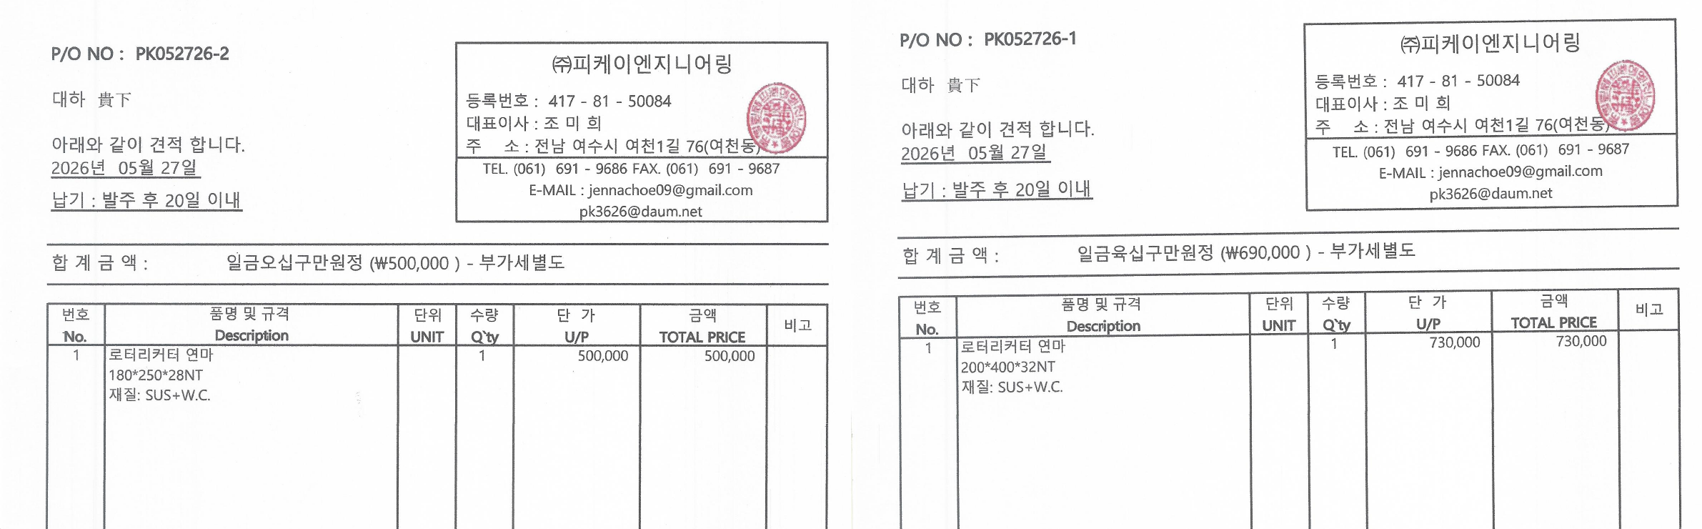
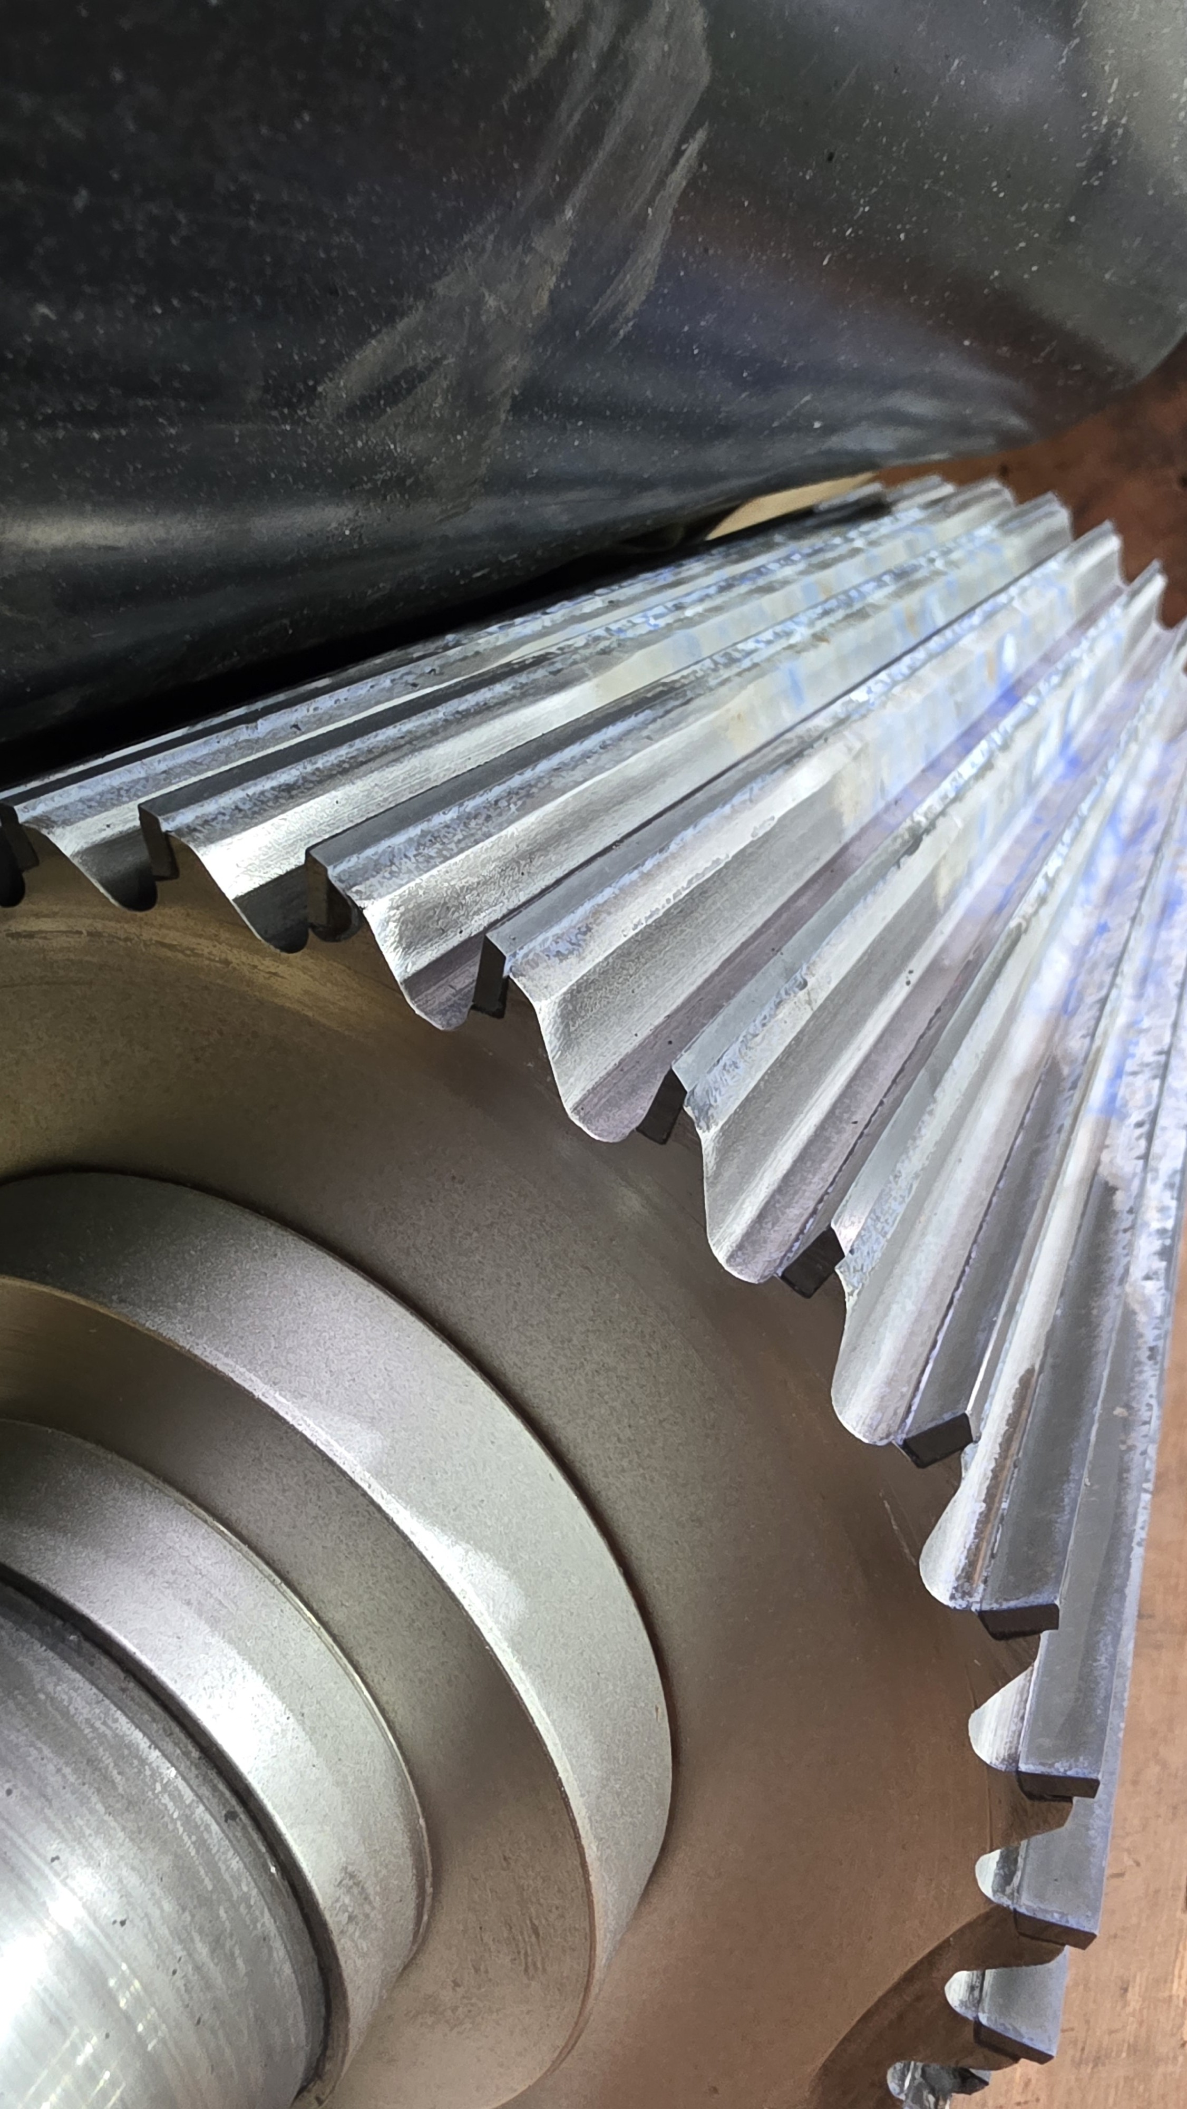
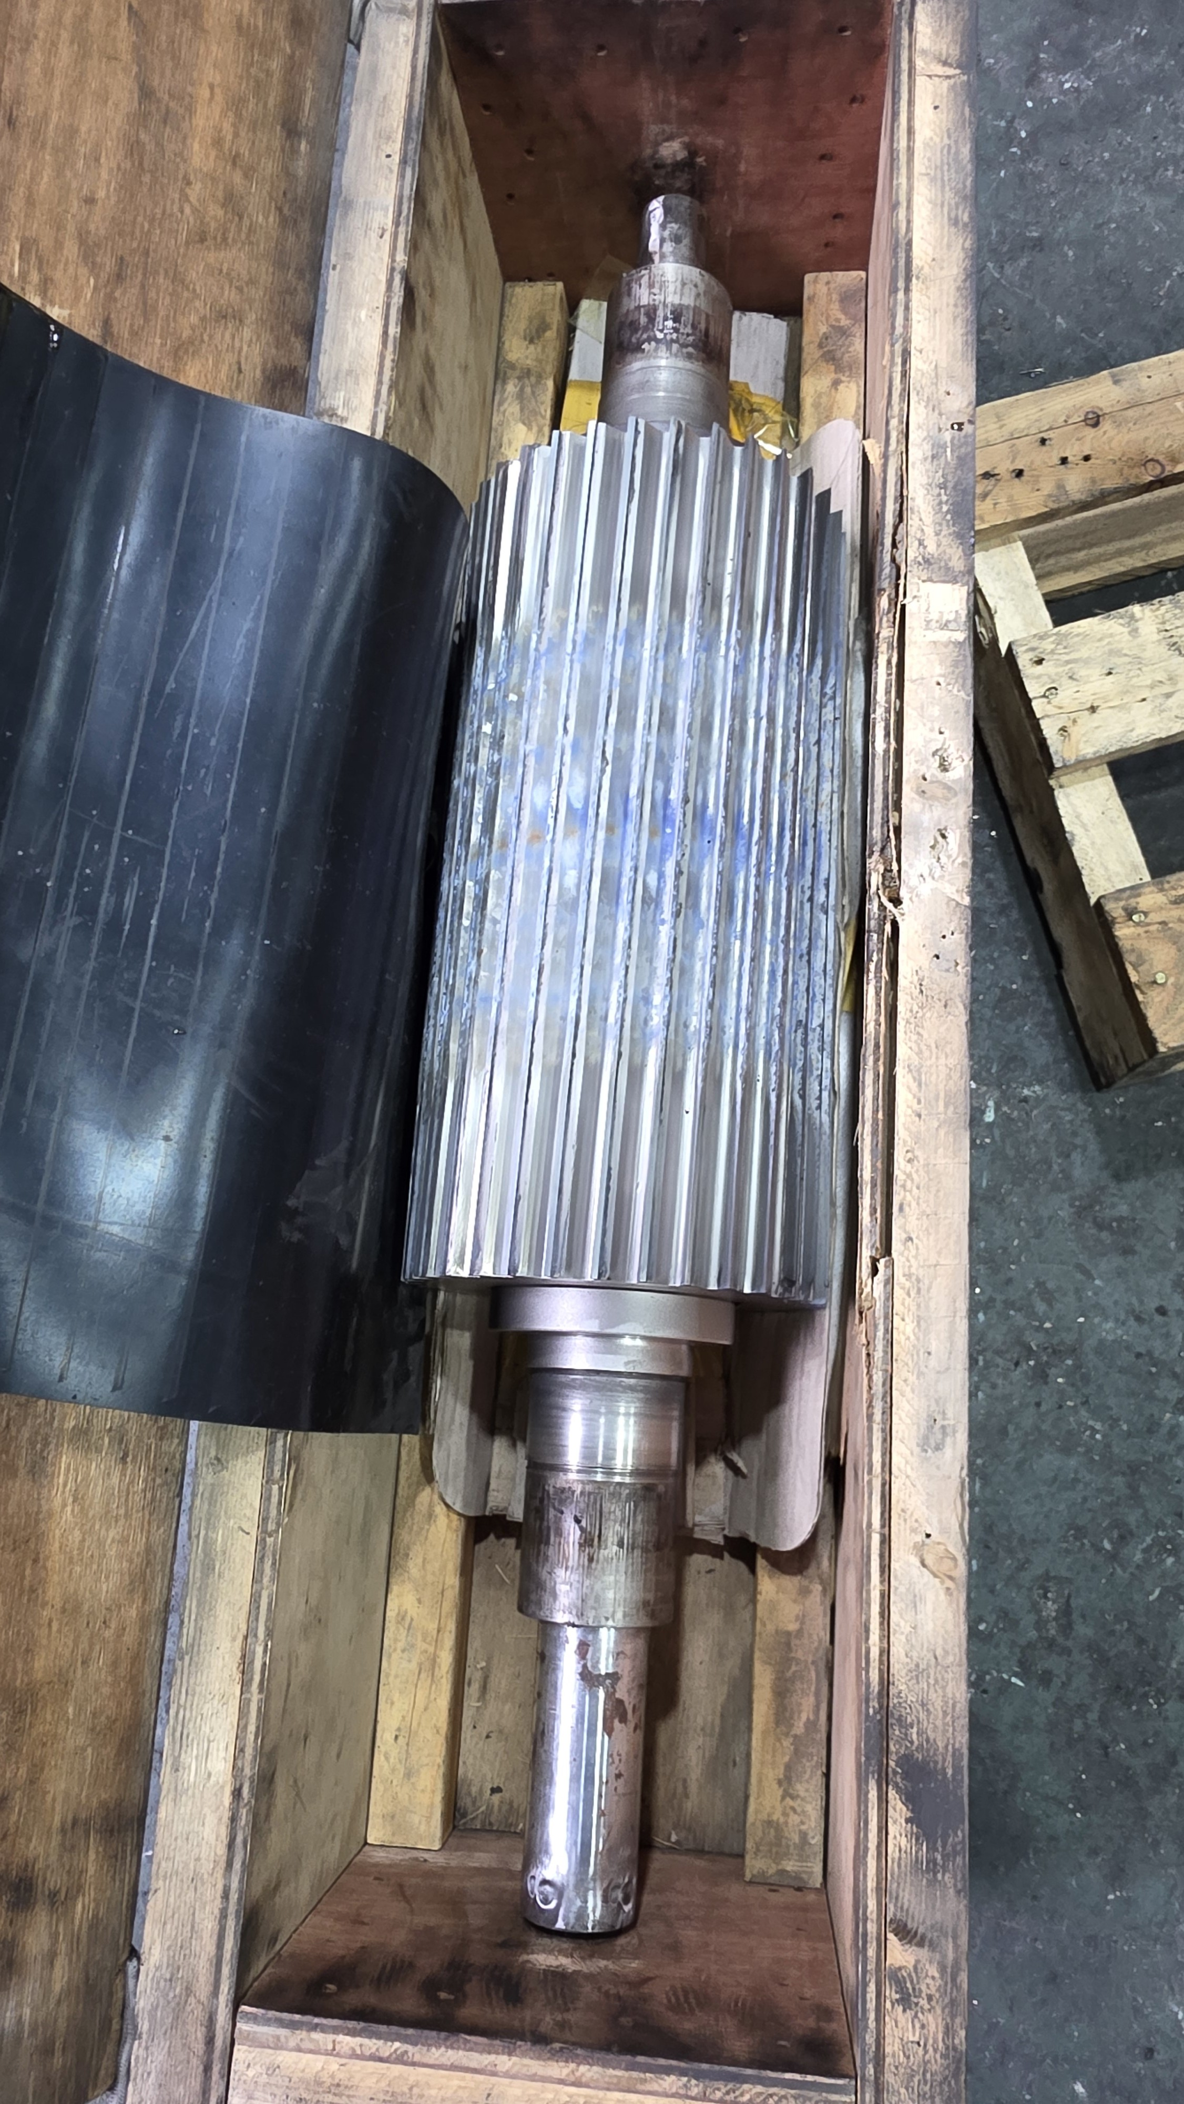
[ 기안보고_보전_PELLETIZER ROTARY KNIFE 연마수리_보고일 : 6월 11일 ]
번호 | 수리내용 | 세부내용 | 최종금액 | 비 고
1 | PELLETIZER ROTARY KNIFE 연마 수리 (피케이엔지니어링) | ■ 배경 - 연구소4호기 PELLETIZER KNIFE : '23.6월~'26.5월 사용 (사용기간 약 3년) - 12호기 PELLETIZER ROTARY KNIFE : 교체주기 '25.6월~'26.5월 (1년 사용) ■ 수리내역(㈜피케이엔지니어링) - 로터리 커터 연마 180×250(28NT) 1EA : 500,000원 (연구소4호기용) - 로터리 커터 연마 200×400(32NT) 1EA : 730,000원 (12호기용) - 합계 1,230,000원 → NEGO 1,060,000원 (VAT별도) ■ 재고현황 - PP용 ROTARY KNIFE : 1~14호기 호기별 1~2EA 보유 (규격별 상이) - 연구소용 ROTARY KNIFE : 연구소4(1EA) / 연구소1.2.3(1EA) / 연구소5.6.7(1EA) ■ 첨부1. 구매/수리 견적 내역(피케이엔지니어링) 첨부2. 현장사진(연마 전 상태) | 1,060,000원 | VAT 별도
■ 첨부1. 구매/수리 견적 내역(피케이엔지니어링)
■ 첨부2. 현장사진(연마 전 상태)

Slide 2
[ 기안보고_보전_PELLETIZER ROTARY KNIFE 연마수리_보고일 : 6월 11일 ]
■ ROTARY KNIFE 예방보존 일정표

Slide 3
[ 기안보고_보전_PELLETIZER ROTARY KNIFE 연마수리_보고일 : 6월 11일 ]
■ ROTARY KNIFE 재고 현황
■ ROTARY KNIFE 관리기준(제공 : 보전 박태식 부장)
펠렛타이져 로타리 나이프는 시간기준으로 예방보전 진행하고 있으나, 제품 제립과정 상 미컷팅 발생에 따라 점검을 진행하고 있음
예방보전 시간에 못 미치더라도 점검결과 Cutter 마모기준 0.06mm 도달 시 교체함
로타리 나이프와 베드 나이프 간극은 P.P 기준 0.07 ~ 0.15 내외로 조정함 (G/F 0.12 ~ 0.19)
로타리 나이프 사용한계 신품 200mm 연마 사용한계는 196mm 축소 시 폐기함
로타리 나이프 열팽창 0.01 고려하여 조정함
■ 로타리 나이프는 공용 호기가 많은 경우 2ea의 예비품을 구비하고 마모/파손 시 즉각 교체가 필요함
그밖의 경우 규격별 1ea의 예비품을 구비하고 있음

